Slide 1
اثنان وعشرون:النظريه الكينزيه والدول الناميه والمتقدمه
-وصايا كينز للدول المتقدمه
-مشاكل الدول الناميه والمتقدمه
-المضاعف في الدول الناميه والمتقدمه

Slide 2
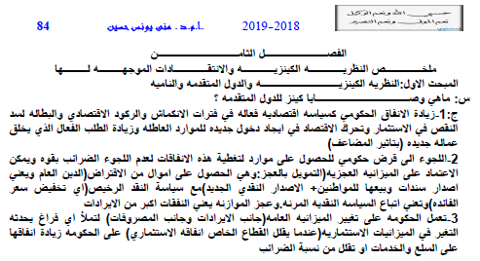

Slide 3
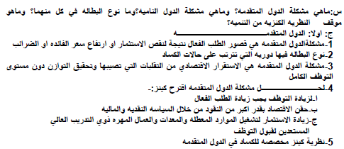

Slide 4
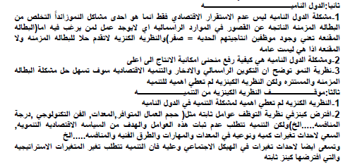

Slide 5
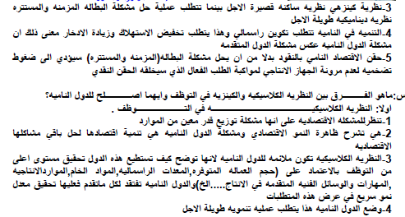

Slide 6
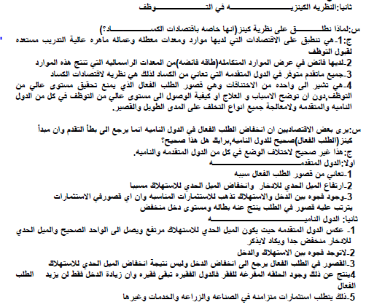

Slide 7
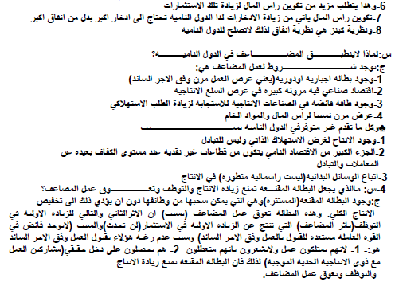

Slide 8
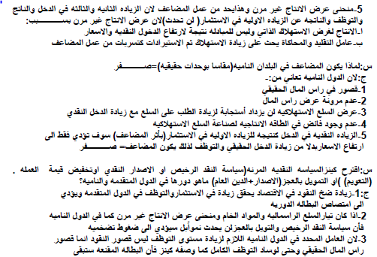

Slide 9
